Slide 1
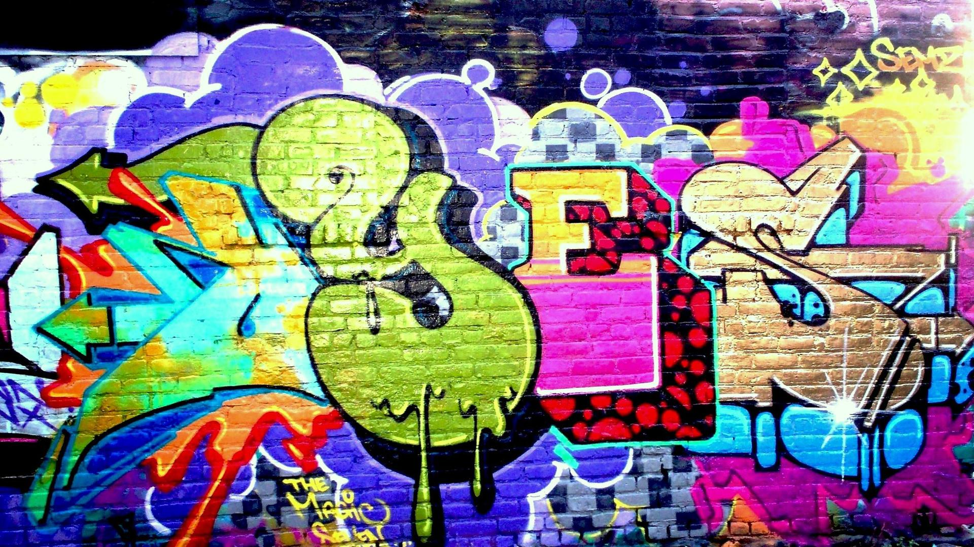
Street - Art

Slide 2
Деятельность
Деятельность сводится к разрисовыванию фасадов зданий, вагонов электричек и т.д. Райтер должен не только уметь рисовать, но еще и быстро бегать, потому что рисование граффити - вещь не особо законная. Не смотря на это, многие райтеры в свое время стали известными и кое-кто даже заработал состояние своим творчеством.(Banksy)

Slide 3
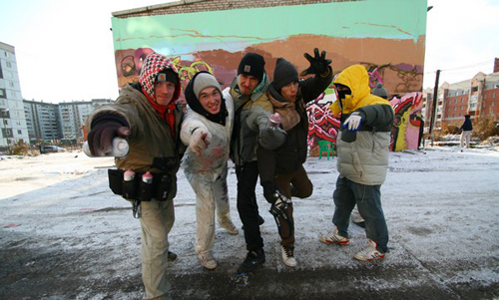
Crew - несколько (а порой и очень даже много) райтеров, объединённых в одну команду.

Slide 4
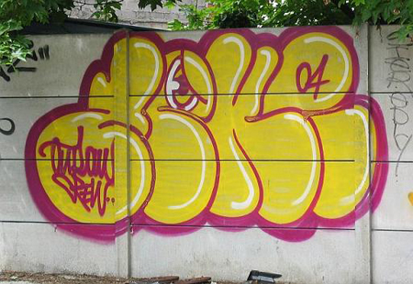
Bubble Style

Slide 5
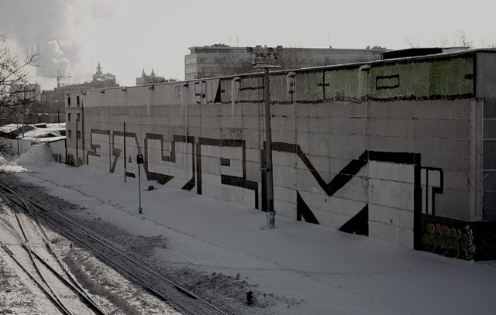
Blockbusters Style

Slide 6
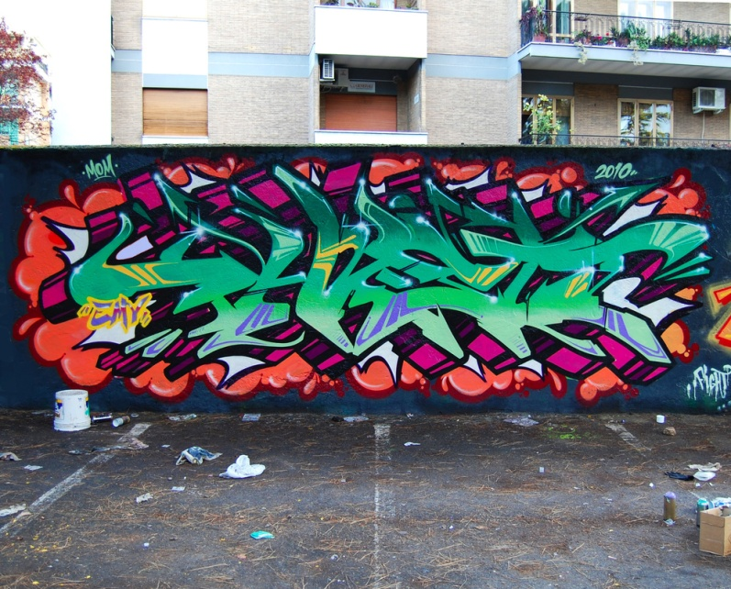
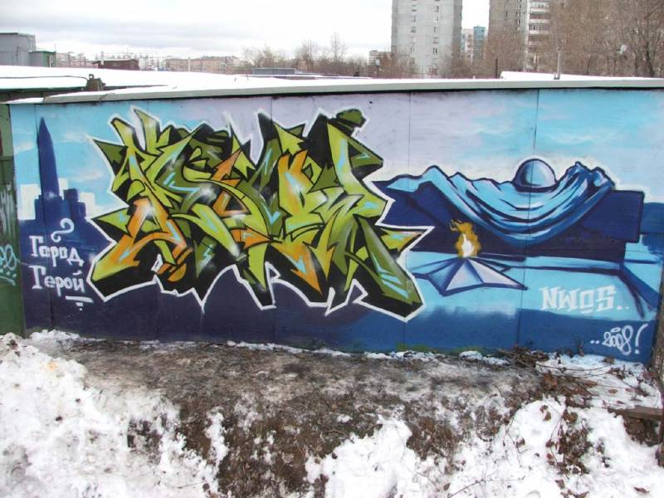
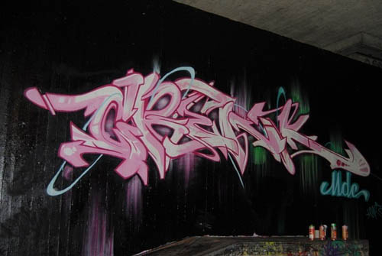
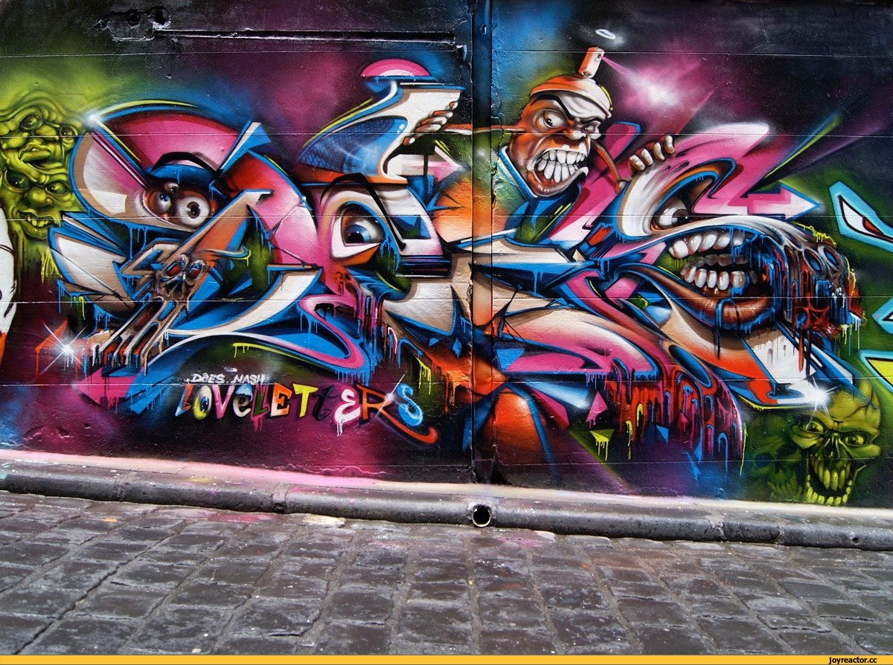
Wild Style

Slide 7
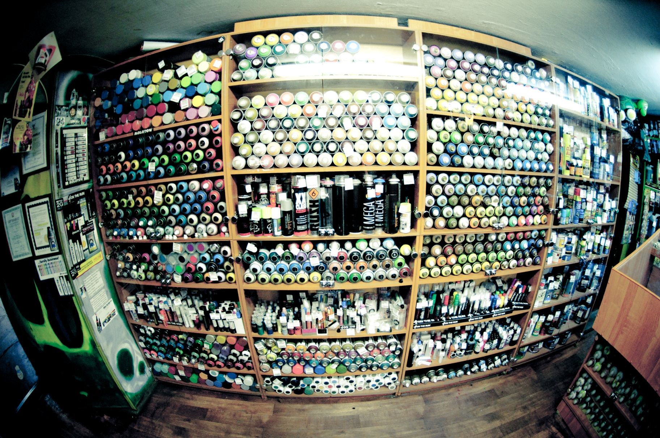
Средства

Slide 8
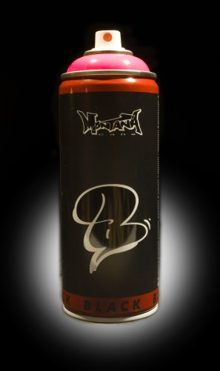
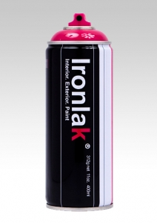

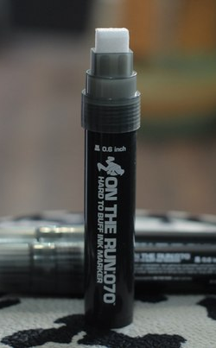

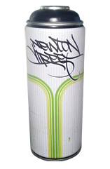
Чем бомбить?
Баллоны
Маркеры

Slide 9
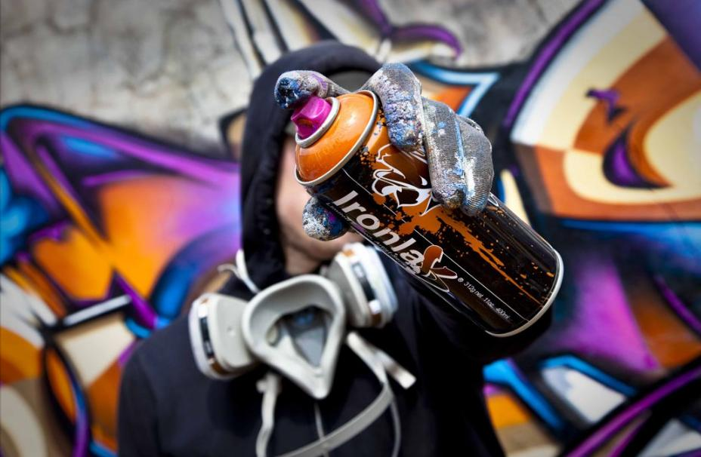
Анонимность необходима!
A.C.A.B.

